Slide 1
EGYPT I.

Slide 2
Vývoj Egypta
Vznikl v povodí řeky Nil
Dělil se na Horní a Dolní Egypt
Horní Egypt: na jihu
hornatá krajina
lovci a pastevci
Dolní Egypt: na severu
úrodná delta Nilu
zemědělci

Slide 3
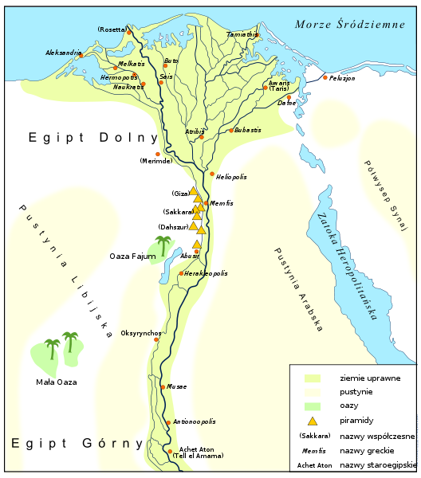
Mapa Horního a Dolního Egypta ze 4. tis. př. n. l.

Slide 4
Ve 3. tis.př.n.l. se Egypt sjednotil
vznikl jednotný a siný stát
V 6. stol. př. n. l. jej ovládla Perská říše
Ve 4. stol. př. n. l. makedonský král Alexandr Veliký
Po jeho smrti vládla až do 1. stol. n. l. dynastie Ptolemaiovců

Slide 5
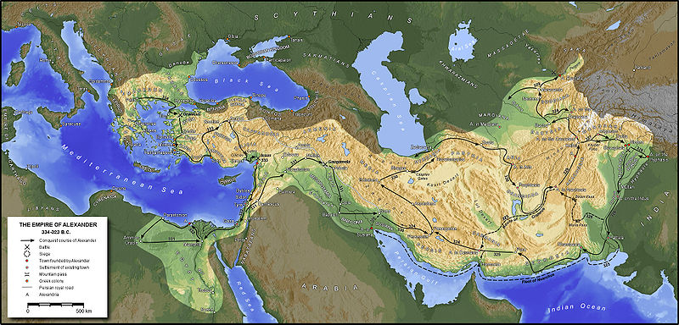
Říše Alexandra Makedonského

Slide 6
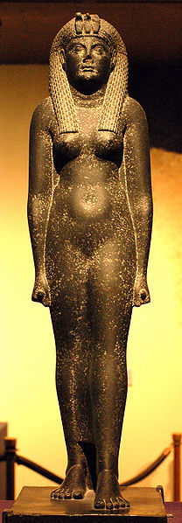
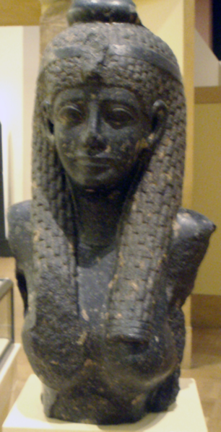
Ptolemaiovci Kleopatra

Slide 7
Složení obyvatelstva
faraon (majitel veškeré půdy)
kněží
vojenští velitelé
úředníci (písaři, výběrčí daní)
otroci

Slide 8
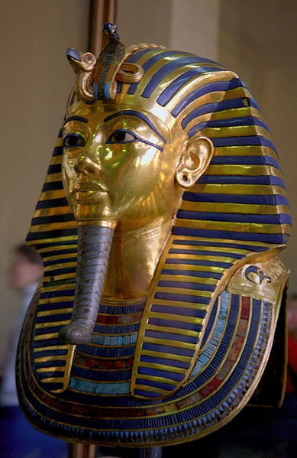
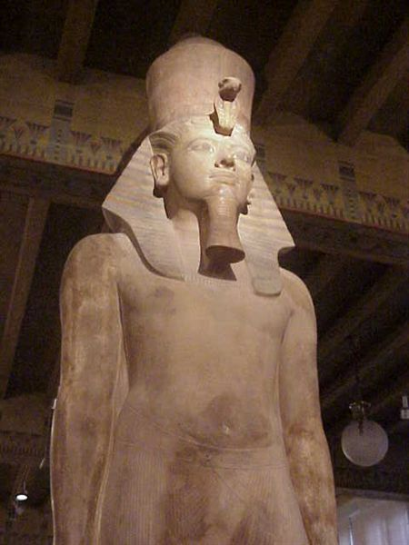
Faraon Tutanchamon

Slide 9
Život lidí
Zemědělství
budovali soustavy zavodňovacích kanálů, aby mohli obdělávat větší území
Dosahovali tak 2 až 3 sklizní v roce
Pěstovali: pšenici, ječmen, len, ovoce, zeleninu
Chovali: dobytek, ovce, kozy
Řemesla
Hrnčířství, tkalcovství, stavitelství

Slide 10
Zdroje
Všechny uveřejněné odkazy jsou dostupné pod licencí Creative Commons na WWW:
http://commons.wikimedia.org/wiki/File:Ancient_Egypt_map_pl.svg
http://commons.wikimedia.org/wiki/File:MacedonEmpire.jpg
http://commons.wikimedia.org/wiki/File:DSC093719.JPG
http://commons.wikimedia.org/wiki/File:AncientEgypt-StatueFragment-CleopatraVII-ROM.png
http://commons.wikimedia.org/wiki/File:Tutanchamon_(js)_1.jpg
http://commons.wikimedia.org/wiki/File:Tutankhamun_oriental_institute_Chicago.jpg

